Slide 1
Totem lumineux
Nicolas Fürst

Slide 2
Sommaire:
Sommaire
Cahier des charges
Schéma
PCB
Affichage
Logiciel
Mécanique
Modes
Consommation
Conclusion
Questions?

Slide 3




Cahier des charges
Cahier des charges
• Totem lumineux à LED pour extérieur. • Animation colorée. • Possibilité d'afficher un mot ou un texte défilant. • Lisible depuis toutes directions. • Tête à monter sur un mat pour l'élever. • Alimentation sur batterie, rechargeable par secteur et panneau solaire. • Longue autonomie, environ 24H. • Commande via Wifi, 4G ou Bluetooth. • LED RGB - gestion de la batterie. • Utilisable en extérieur. • Gérer par un Pic32MX.

Slide 4
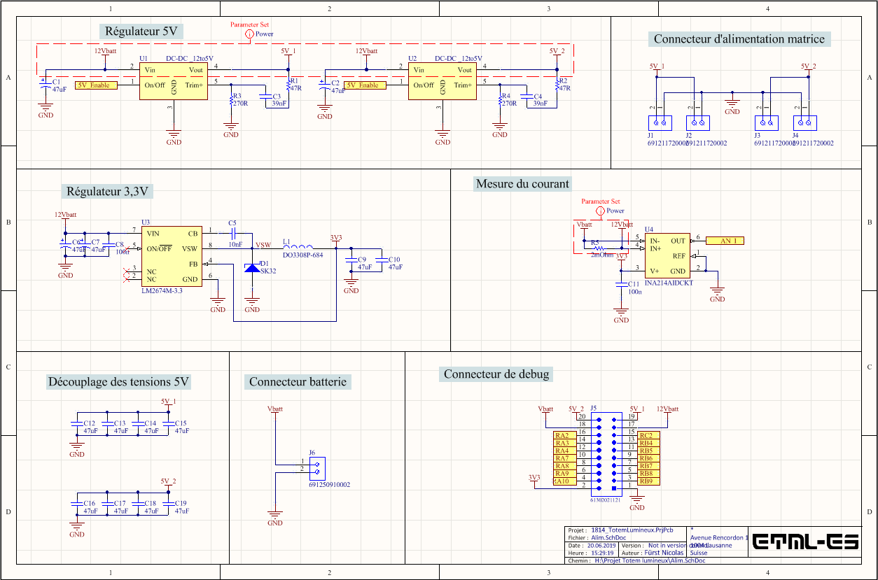
Partie alimentation
Schéma

Slide 5
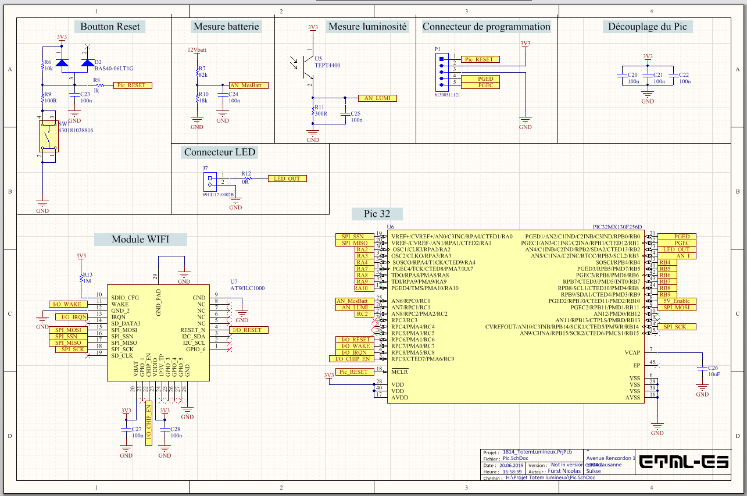
Partie Logique
Schéma

Slide 6
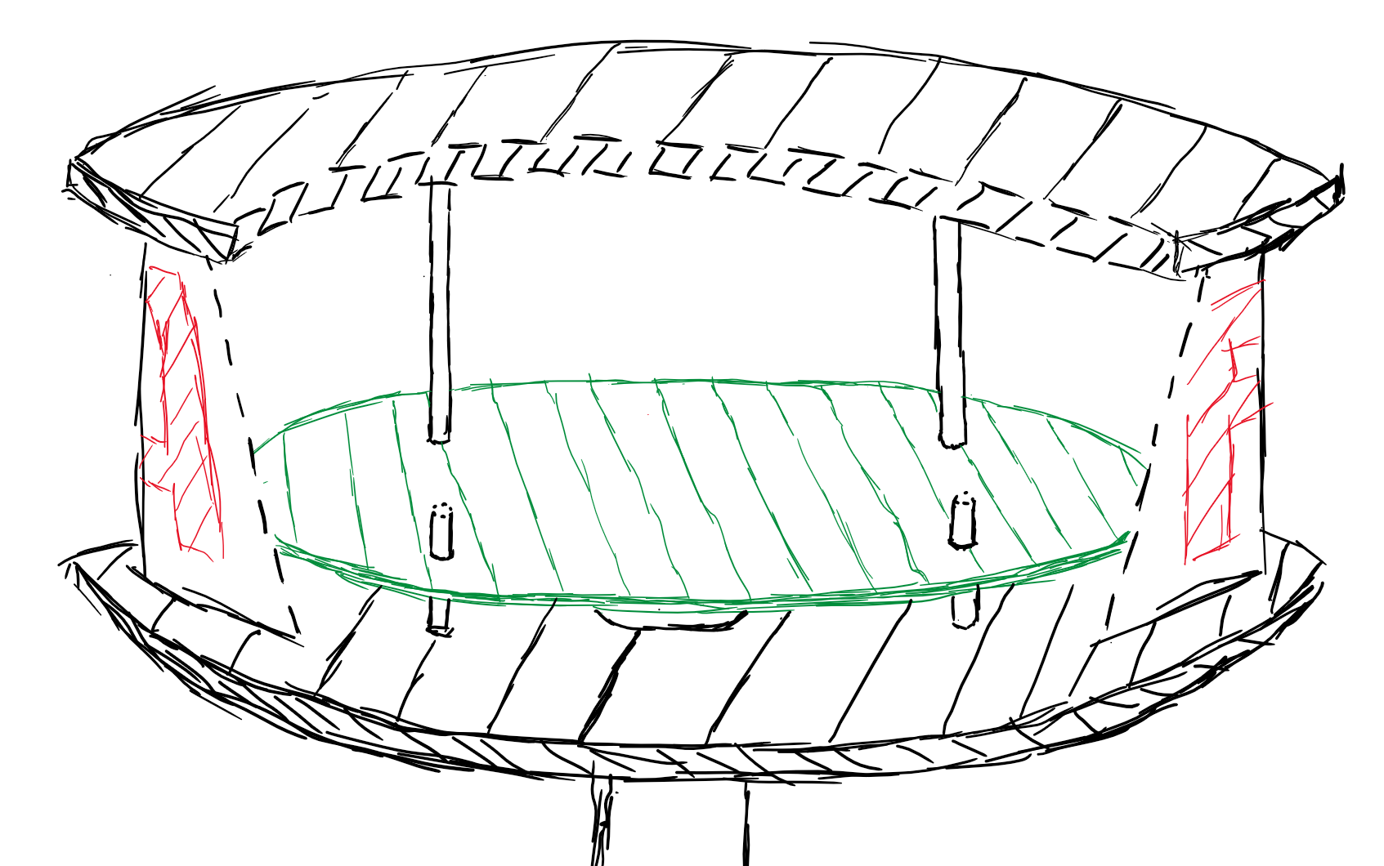
Dimensionnement
PCB
204mm de diamètre ou de diagonale.
Rectangulaire de 110mm x 87mm

Slide 7
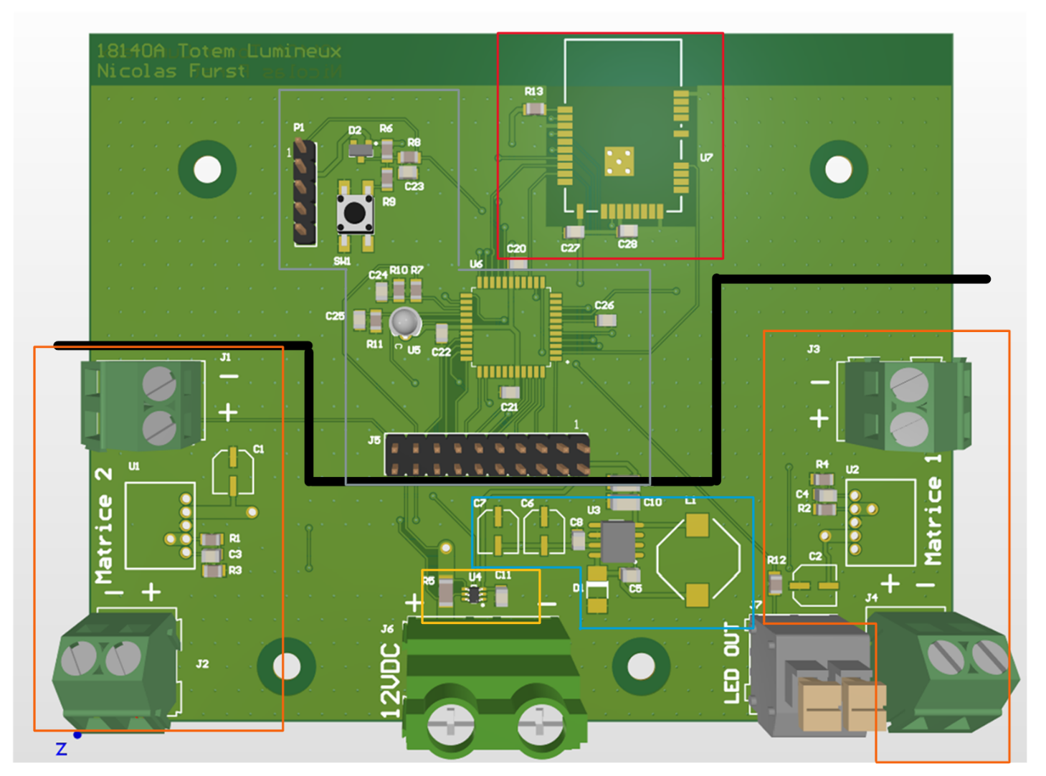
Placement
PCB

Slide 8
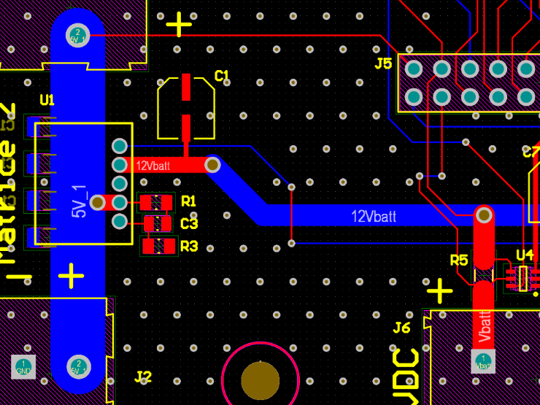
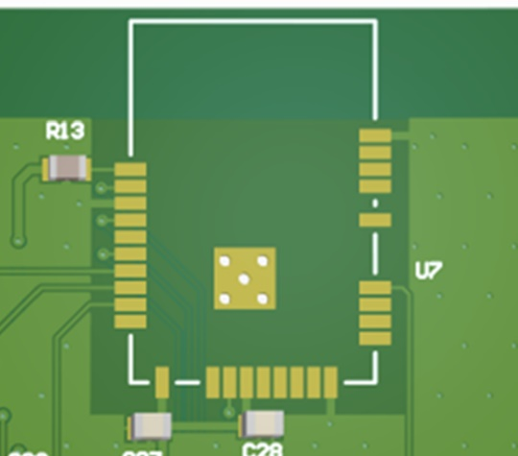
Routage
PCB

Slide 9
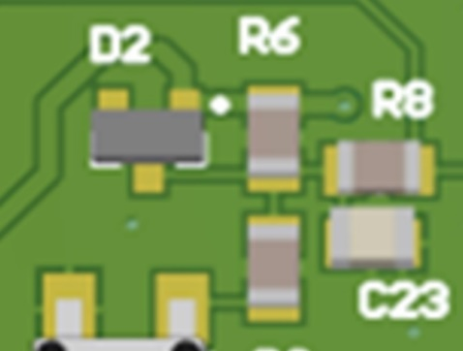
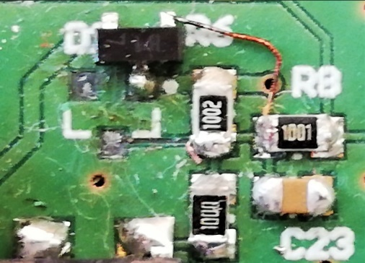
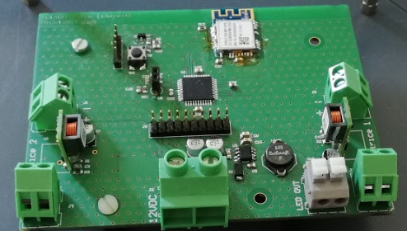

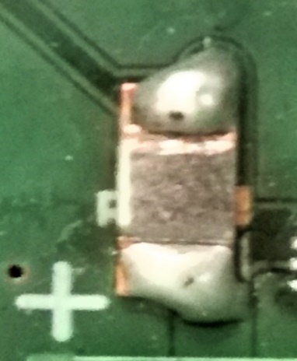
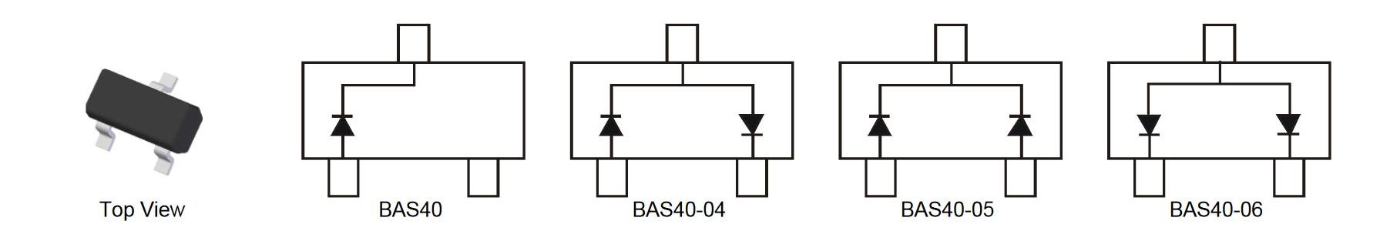
Problèmes
PCB

Slide 10
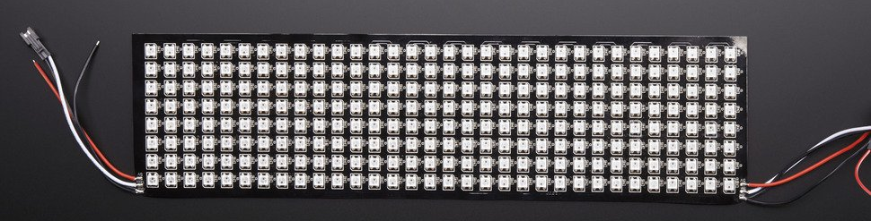
Matrices
Affichage
Deux matrices de 256 LEDs RGB.
512 LEDs au total, 64 colonnes de 8 LEDs.

Slide 11
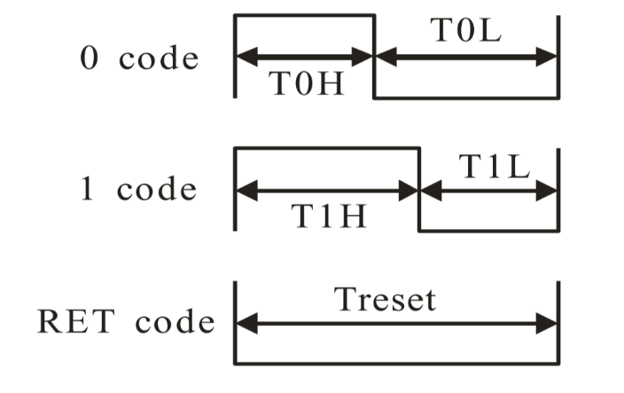
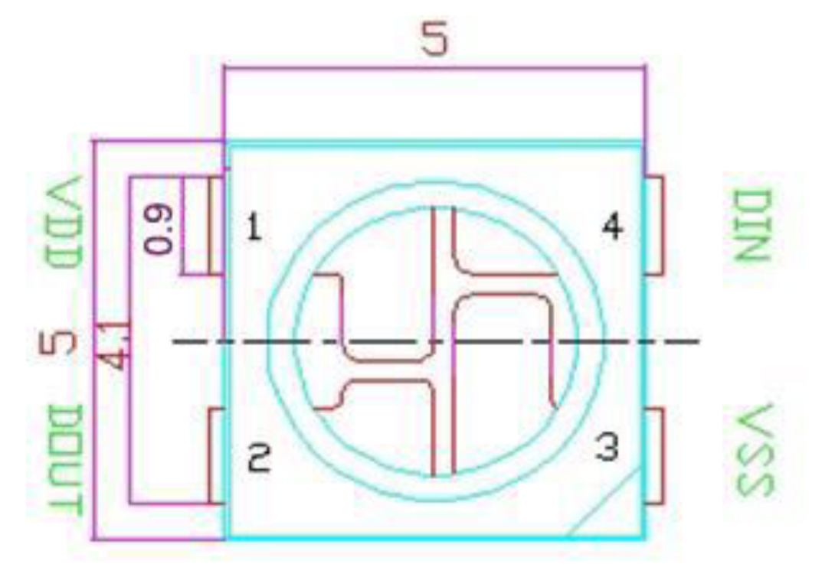
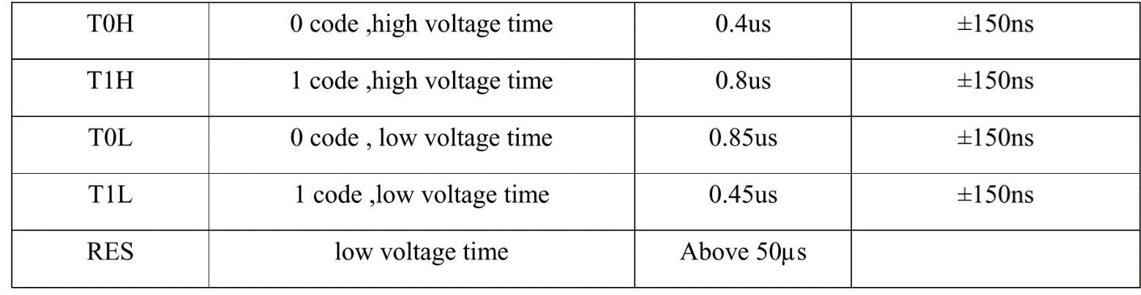
LEDs et communication
Affichage
Communication série sans communication de clock.
8 bits par couleur.

Slide 12
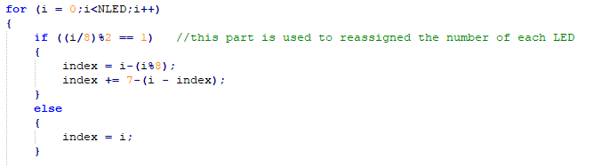
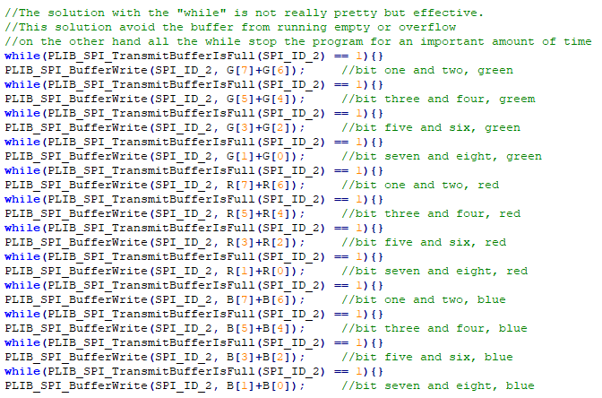
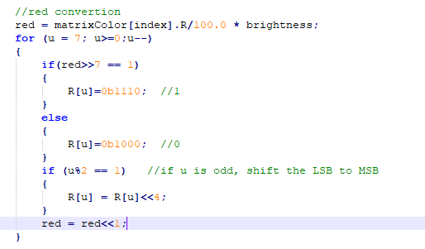
Fonctions LEDs
Logiciel

Slide 13
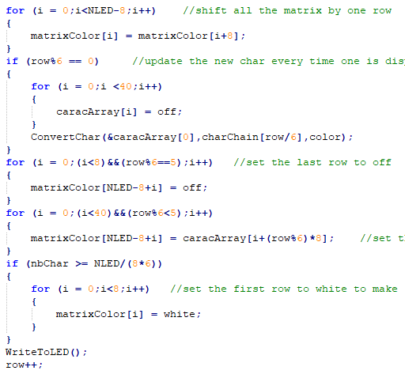
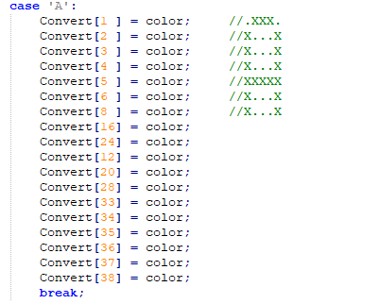
Fonctions texte
Logiciel

Slide 14
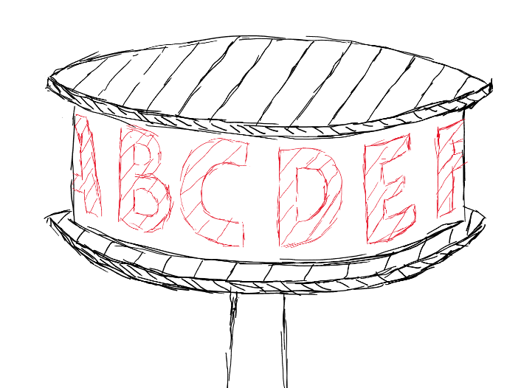
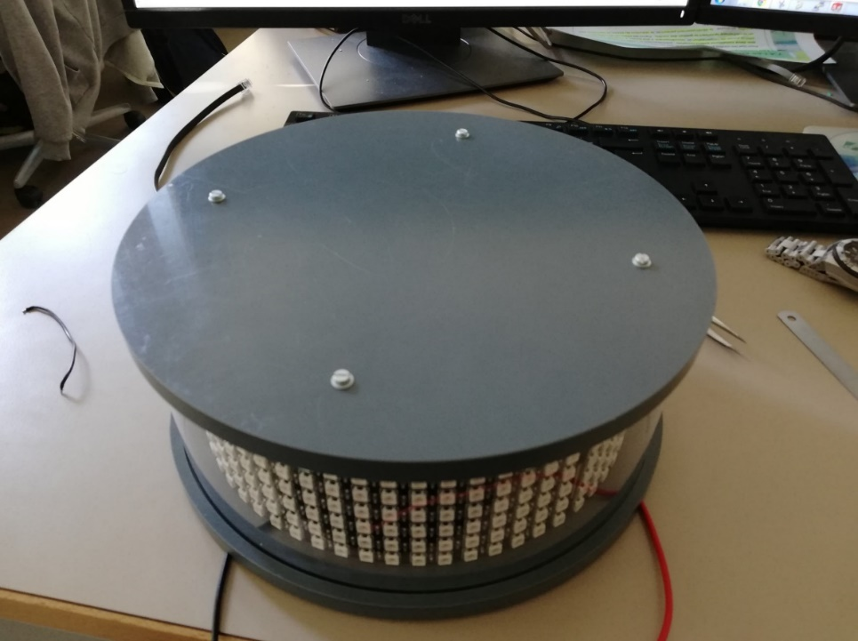
Boitier
Mécanique
q

Slide 15
Fonctionnalité:
Fonctionnalité
Textes défilant.
Animations.
Réglage automatique de la luminosité.
Mesures de la tension d'entrée.
.',-_/*+=:()%°$!?0123456789ABCDEFGHIJKLMNOPQRSTUVWXYZ

Slide 16
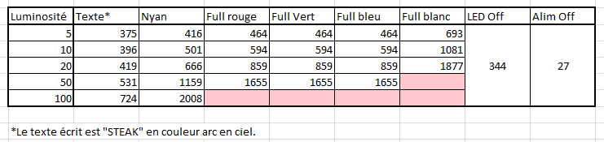
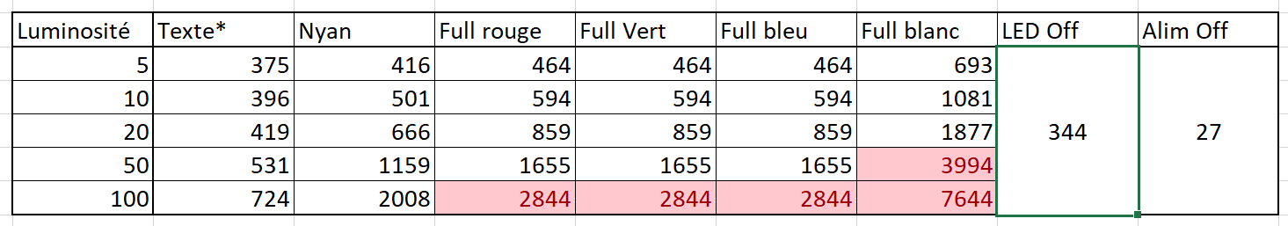
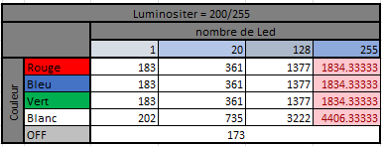
Consommation
Consommation
Mesure faite à 5V sur une seul matrice

Slide 17
Conclusion

Slide 18
Question?
Nicolas Fürst

